Slide 1

ANÁLISIS Y CLASIFICACIÓN DE LOS COMPONENTES ALIMENTICIOS PARA LA PREVENCION DEL SÍNDROME METABÓLICO EN LOS ESTUDIANTES UNIVERSITARIOS APLICANDO DESCRIPTORES DE CARACTERISTICAS DE VISION POR COMPUTADORA Y CNN
Síndrome Metabólico
Realidad problemática
Es un conjunto de trastornos que aumentan el riesgo de enfermedad cardiovascular y diabetes tipo 2.
Los factores de riesgo conocido para el desarrollo del síndrome metabólico son el sobrepeso, hipertensión, la obesidad, la resistencia a la insulina, aspectos genéticos y la mala alimentación desde una edad temprana
Los estudiantes universitarios no prestan suficiente atención a su salud alimenticia

Slide 2
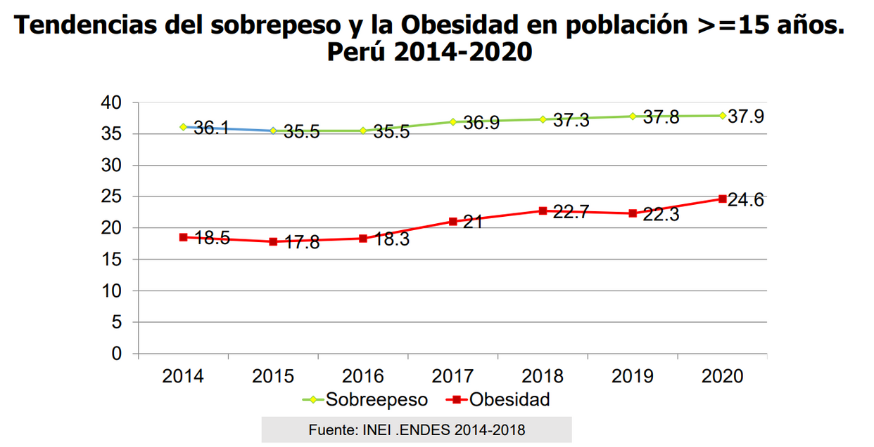
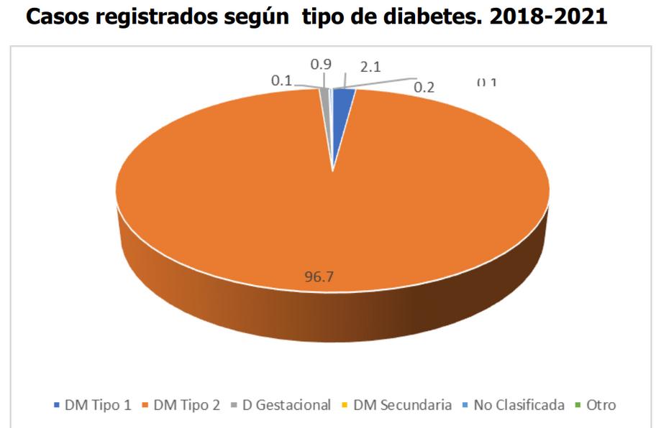
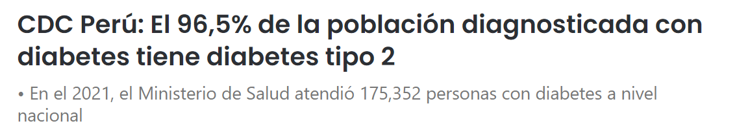
Centro Nacional de Epidemiología, Prevención y Control de Enfermedades

Slide 3
Problema General
Formulacion del Problema
  ¿Es posible clasificar los componentes alimenticios aplicando descriptores de características de visión por computadora y CNN para prevenir el síndrome metabólico?
Problema Específico 1
Problema Específico 2
Problema Específico 3
  ¿Existirá alguna base de datos de imágenes de alimentos etiquetados con su contenido de carbohidratos para poder entrenar un modelo de clasificación de alimentos y poder prevenir el síndrome metabólico?
  ¿Qué descriptores de características de visión por computadora son los más efectivos para mejorar la precisión del modelo de clasificación de alimentos?
  ¿Cuál es la mejor arquitectura de redes neuronales convolucionales (CNN) para poder entrenar un modelo de clasificación de alimentos que tengan un impacto positivo en la salud?

Slide 4
Objetivo General
Objetivos de la investigación
  Desarrollar una herramienta para la clasificación de componentes alimenticios que ayuden a prevenir enfermedades asociadas con el síndrome metabólico en estudiantes universitarios de ESAN aplicando descriptores de características de visión por computadora y CNN.
Objetivo Específico 1
Objetivo Específico 2
Objetivo Específico 3
  Encontrar y/o construir una base de datos de imágenes de alimentos etiquetados con su contenido de carbohidratos para el entrenamiento de un modelo de clasificación de componentes alimenticios para poder prevenir el síndrome metabólico.
  Identificar los descriptores de características de visión por computadora más efectivos para mejorar la precisión del modelo de clasificación de alimentos.
  Determinar la mejor arquitectura de redes neuronales convolucionales (CNN) para entrenar un modelo de clasificación de alimentos que permita identificar con precisión aquellos que tengan un impacto positivo en la salud.

Slide 5
Hipótesis General
Hipotesis
  Mediante los descriptores de visión por computadora y las técnicas de CNN se clasifica los componentes alimenticios para la prevención de los riesgo asociados con el síndrome metabólico en los jóvenes universitarios de ESAN.
Hipótesis Específica 1
Hipótesis Específica 2
Hipótesis Específica 3
  Obtener una base de datos de imágenes de alimentos etiquetados con su contenido de carbohidratos permite entrenar un modelo de clasificación de componentes alimenticios para poder prevenir el síndrome metabólico.
  Desarrollar la mejor arquitectura de redes neuronales convolucionales (CNN) permite entrenar un modelo de clasificación de alimentos para identificar con precisión los alimentos que tengan un impacto positivo o negativo en la salud.
  La selección de descriptores de visión por computadora mejora la precisión del modelo de clasificación de alimentos.

Slide 6
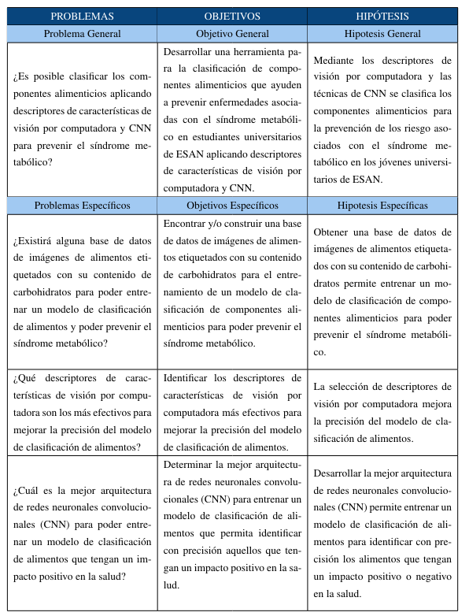
Matriz de
consistencia

Slide 7
Paper del estado del arte del tema de investigación 1
Análisis descriptivo del síndrome metabólico en trabajadores de empresas en la costa ecuatoriana, 2017 y 2018
OBJETIVO
RESULTADOS
Realizar un análisis descriptivo del SM según los criterios del NCEP-ATP-III (guía para la evaluación y el tratamiento de enfermedades cardiovasculares) en trabajadores de empresas situadas en la costa ecuatoriana entre el año 2017 y 2018.
METODOLOGÍA
La prevalencia del Síndrome Metabólico en la población en estudio fue del 7,1% siendo el grupo de 29 a 38 años el que mayor porcentaje obtuvo; el 74% de las personas en estudio obtuvo un índice de masa corporal IMC superior a 30 y el 55,4% de ellos pasa el límite permitido del perímetro abdominal
Descriptiva de corte transversal, la información fue obtenida de la base de datos de Biodimed (una empresa que cuenta con centros médicos que ofrecen servicios de atención médica ambulatoria con los más elevados estándares de calidad y tecnología) con un total de 7550 personas, de ellos 79% hombres y 21% mujeres

Slide 8
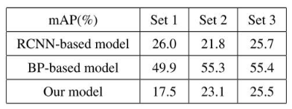
Paper del estado del arte del tema de investigación 2
DeepFood: Análisis de imágenes de alimentos y evaluación dietética mediante modelos profundos
OBJETIVO
RESULTADOS
METODOLOGÍA
El conjunto 1, utilizó todas las clases de alimentos. El conjunto 2, 53 clases (más de 10 elementos en el conjunto de datos de prueba). El conjunto 3, 11 clases (más de 50 elementos en el conjunto de datos de prueba).
Tiempo de entrenamiento y rendimiento del sistema.
UECFOOD100 (12,740 imágenes y 100 categorías) y UEC-FOOD256 (31,395 imágenes y 256 categorías)
Para las métricas de evaluación se utilizó la precisión promedio media (mAP)
La evaluación y medición de la detección de alimentos:
La clasificación, que determina si un objeto existe en la imagen
La regresión, que determina la ubicación del objeto
Determinar las regiones donde se ubica un alimento en particular e identificarlas correctamente mediante técnicas de visión por computadora

Slide 9
Paper sobre el problema 1
La carga de los carbohidratos en la salud y la enfermedad
OBJETIVO
RESULTADOS
METODOLOGÍA
La ingesta de azúcar puede afectar el desarrollo y pronóstico de enfermedades metabólicas, ya que una ingesta descontrolada de carbohidratos pone a los individuos en riesgo de desarrollar síndrome metabólico y posteriormente desarrollar enfermedades metabólicas. También muestran un efecto negativo en la salud mental y ganar más cansancio
Se realizó una revisión crítica narrativa, analizando fuentes primarias como investigaciones académicas: (i) investigaciones fuera del período analizado, (ii) temas presentados fuera del alcance de la revisión, (iii) estudios, libros, actas de congresos, resúmenes no publicados, y tesis doctorales.
Fuentes secundarias como bases de datos, las bases de datos MedLine (Pubmed), Cochrane (Wiley), Embase y CinAhl
Analizar el impacto de los carbohidratos en la salud.

Slide 10
Paper sobre el problema 2
Estrategias dietéticas para el síndrome metabólico
OBJETIVO
RESULTADOS
METODOLOGÍA
Los efectos de los patrones dietéticos saludables sobre el SMet parecen deberse a la suma de pequeños cambios en la dieta y no a la restricción de un solo nutriente. Se recomienda la ingesta de alimentos proteicos integrales y de origen vegetal en pacientes con MetS
Identificar el problema del síndrome metabólico y su relación con la alimentación y el estilo de vida, luego analiza la evidencia sobre cómo ciertos patrones dietéticos pueden ayudar a prevenirlo como la Dieta Mediterránea, Dieta DASH, Dietas basadas en plantas, Dieta baja en carbohidratos, Dieta baja en grasas y Dieta alta en proteínas
Manejar el síndrome metabólico tratando especialmente con la alimentación

Slide 11
Paper sobre las técnicas relacionados 1
Redes neuronales profundas para la evaluación dietética basada en imágenes
OBJETIVO
RESULTADOS
METODOLOGÍA
Conjuntos de datos de imágenes de alimentos de alta calidad y diversidad para mejora la precisión de estas soluciones automáticas. Aunque todavía no han alcanzado la precisión humana, se espera que estos avances puedan ser validados y mejorados con conjuntos de datos más grandes y variados, incluyendo imágenes del mundo real. El aprendizaje profundo tiene un importante desventaja: requiere un gran conjunto de datos de entrada para entrenar el modelo
Buscar soluciones automatizadas, basadas en el reconocimiento de imágenes mediante redes neuronales profundas, y acelerar el proceso de registro de la ingesta alimentaria
Arquitectura de red neuronal profunda, denominada NutriNet, la cual utilizó tres arquitecturas de aprendizaje profundo populares del momento: AlexNet14, GoogLeNet51 y ResNet16.
Dos métodos para la segmentación de imágenes de alimentos:
redes neuronales convolucionales totalmente convolucionales (FCN), y redes residuales profundas (ResNet)
Parámetros: la elección del tipo de solucionador, que determina cómo se minimiza la función de pérdida. tamaño del lote, que define el número de imágenes que se procesan al mismo tiemp

Slide 12
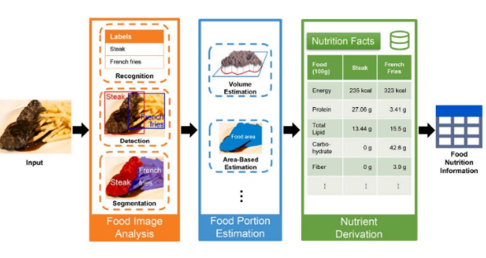
Paper sobre las técnicas relacionados 2
Una revisión sobre el análisis basado en la visión para la evaluación dietética automática.
OBJETIVO
RESULTADOS
METODOLOGÍA
Analizar el estado actual de la Evaluación Dietética Basada en Visión (VBDA), destacando la importancia de mantener una dieta saludable para prevenir problemas relacionados con la salud, como la desnutrición, la obesidad y diversas enfermedades no transmisibles
La Evaluación Dietética Basada en Visión (VBDA) es actualmente un campo de investigación desafiante.
estimación de porciones y derivación de nutrientes
Presenta arquitecturas de evaluación dietética basada en la visión (VBDA), incluida la arquitectura de múltiples etapas y la de extremo a extremo.
Arquitectura de varias etapas la principales son: análisis de imágenes de alimentos, estimación de porciones y derivación de nutrientes. Para la de extremo a extremo reconocimiento, detección y segmentación de alimentos

Slide 13
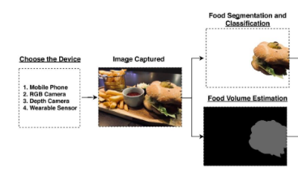
Paper sobre las técnicas relacionados 3
Clasificación de alimentos basada en imágenes y estimación del volumen para la evaluación dietética
OBJETIVO
RESULTADOS
METODOLOGÍA
La precisión general de la estimación
del volumen puede alcanzar el 88,3 % si el alimento no se consume y el 83,6% cuando se consume
El modelo 3D no se puede reconstruir perfectamente
.
Comparar métodos de reconocimiento de alimentos y estimación de volumen/peso
La red de escala gruesa para predecir la profundidad de las características globales y utilizar una red de escala fina para refinar las características locales.
RGB para estimar el mapa de profundidad.
descriptores basados en la diferencia de Gauss (DoG) y la
transformación de características invariantes de escala (SIFT)

Slide 14
Paper sobre las técnicas relacionados 4
Una encuesta completa sobre métodos de estimación de volumen y reconocimiento de alimentos basados ​​en imágenes para la evaluación dietética
OBJETIVO
RESULTADOS
METODOLOGÍA
Analizar las metodologías de reconocimiento automático de alimentos y estimación de volumen, con el fin de mejorar los sistemas de seguimiento dietético a través de aplicaciones móviles
Métricas de evaluación para la categorización de alimentos
: Las matrices de confusión, precisión y puntuación F1 (Considera tanto los falsos positivos como los falsos negativos)
reconocimiento de imágenes de alimentos incluyen máquinas de vectores de soporte (SVM), aprendizaje de núcleo múltiple (MKL) y K-vecino más cercano (KNN)
46,2% de las aplicaciones encuestadas implementaron CNN para el reconocimiento de alimentos, mientras que el 45,2% de las aplicaciones móviles implementaron métodos tradicionales para la extracción de características
.

